Slide 1

Fisioteràpia a la UAB
Notes:
Vista moderador: permet veure la presentació amb les notes de l'orador en un equip (el teu portàtil, per exemple), mentre que l'audiència la veu a pantalla sencera en altre equip. Per treure la vista moderador, cal deseleccionar l’opció a la pestanya “Presentació amb diapositives”.

Slide 2

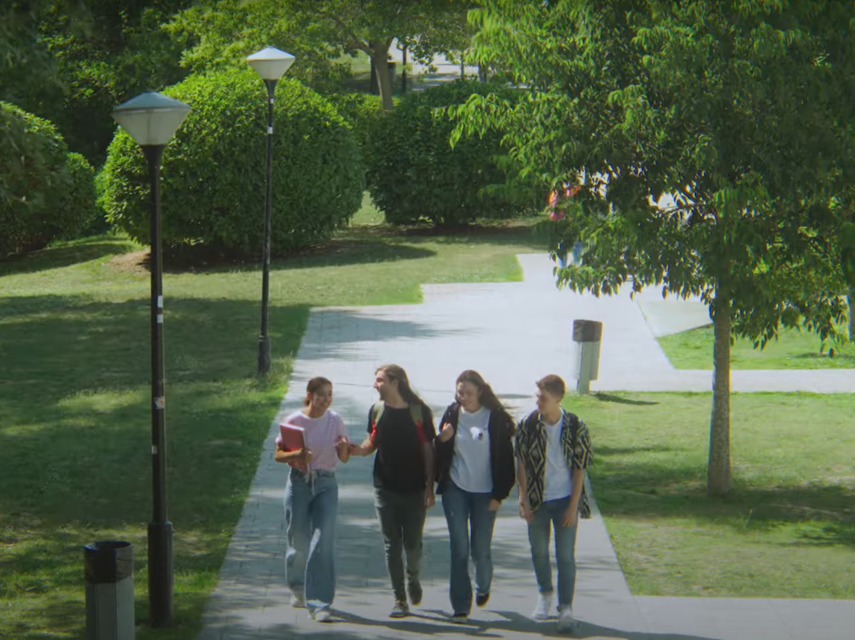



Un campus ple d’experiències
Més vídeos al canal YouTube de la UAB
Notes:
Vídeo de presentació de la UAB de 24 segons.

Slide 3









5 raons per triar la UAB
1
5
2
3
4

Slide 4

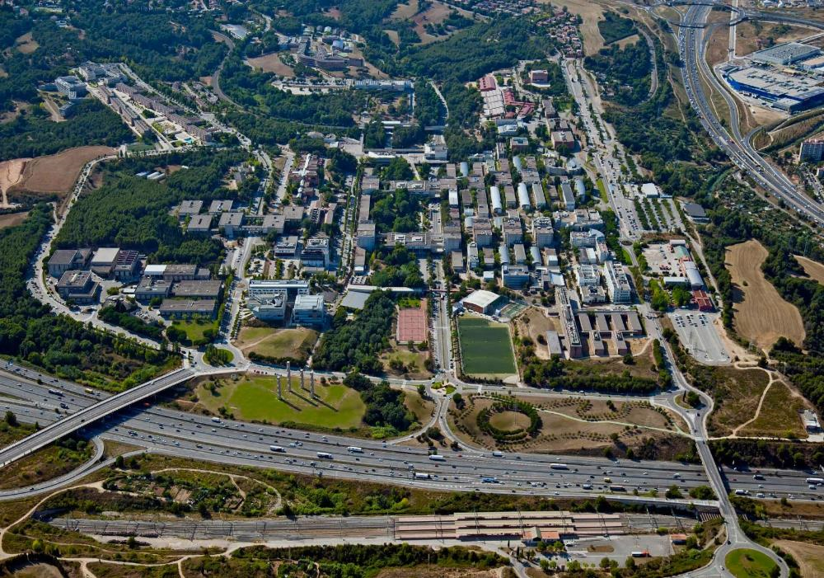
































Un campus únic
Facultats i Escoles
Idiomes
Botigues
Centres d’investigació
Participació i solidaritat
Tren
Biblioteques
Servei Assistencial
de la Salut
Busos
Vila Universitària
Bars i restauració
Zona verda
Esports
Cinema i teatre
InfoUAB
Veure més

Slide 5


Fisioteràpia a la UAB

Slide 6

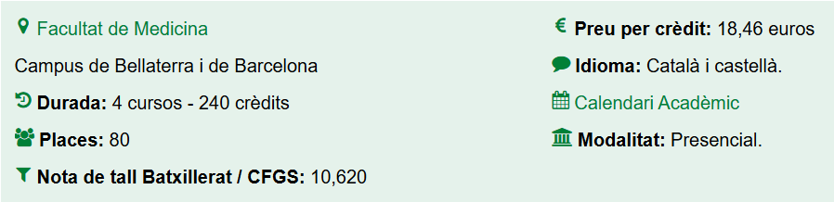
Fisioteràpia a la UAB
Veure més

Slide 7
Notes de tall
Batxillerat i CFGS
Fisioteràpia UAB | 10,620
Fisioteràpia (Gimbernat) | 6,750
Més grans de 25 anys
Fisioteràpia UAB | 7,000
Fisioteràpia (Gimbernat) | 5,000
Nota de tall 2024
Altres
Proves +45 | 7,000
Titulats universitaris | 8,220
Veure més Fisioteràpia (UAB)
Veure més Fisioteràpia (Gimbernat)
Totes les ponderacions al Canal Universitats

Slide 8
El grau de Fisioteràpia a la UAB
El grau de Fisioteràpia té un perfil clarament professionalitzador que proporciona una formació amb una sòlida base científica i, eminentment, pràctica. En acabar els estudis, l'estudiant tindrà els coneixements, les habilitats i les actituds suficients per a exercir en tots els vessants de la professió, és a dir, com a fisioterapeuta generalista.
S’imparteix a la Facultat de Medicina com una titulació pública. La Facultat compta amb una llarga tradició docent i té estreta vinculació amb les unitats docents hospitalàries de la UAB: Hospital de la Vall d'Hebron, Hospital de Sant Pau, Hospital Germans Trias i Pujol i Consorci Sanitari Parc Taulí, tots ells centres de referència d'Espanya en atenció hospitalària i investigació.
Veure més

Slide 9
Què necessites per estudiar Fisioteràpia
Capacitat per les relacions interpersonals i el treball en equip.
Capacitat d’escolta.
Capacitat d’adaptació a l’entorn.
Disposició per la resolució de problemes i presa de decisions.
Disposició per l’autoaprenentatge.
Respecte als valors i cultura de les persones.
Disposat a assumir responsabilitats i compromís amb la salut i el benestar de les persones.
Veure perfil de l’estudiant

Slide 10

Així s’estructura el grau
Crèdits: 240 ECTS (4 anys)
Places: 80
Horaris i lloc de docència: 1r curs: al Campus UDCM Bellaterra. Classes de matí i tarda a la Facultat de Medicina UAB (Bellaterra). 2n i 3r un sol torn de tarda per classes de teoria i pràctiques al Campus UDH Sant Pau 4t curs: un sol torn de tarda per classes de teoria i pràctiques al Campus UDH Sant Pau i Campus UDH Vall d’Hebron. Pràctiques clíniques: 5 setmanes en torn de matí, cada semestre.
Veure +info horaris

Slide 11
Així s’estructura el grau
Formació Bàsica
60 ECTS
Assignatures de la branca de coneixement de la titulació
Obligatòries
120 ECTS
Representen el gruix del pla d’estudis
Optatives
48 ECTS
Poden definir els itineraris o mencions
Treball de fi de grau (TFG)
12 ECTS
Veure més

Slide 12
Què n’aprendràs
Coneixements de teoria bàsics i fonamentals per l’activitat professional de la Fisioteràpia general.
Habilitats practiques especifiques en Fisioteràpia durant les estades clíniques i les practiques a l’aula.
Veure més

Slide 13
Què n’aprendràs
Primer curs:
1r semestre
Anatomia Humana I i II
Bases Biològiques del Cos Humà
Biofísica i Biomecànica
Bioestadística
2n semestre
Funció del Cos Humà
Fisioteràpia Bàsica de l’Aparell Locomotor
Fonaments de la Fisioteràpia
Psicologia Humana
Veure les guies docents

Slide 14
Què n’aprendràs
Segon curs:
1r semestre
Fisioteràpia en Neurologia I
Conceptes Clínics Patològics. Tècniques de Diagnòstic
Avaluació Clínica en Fisioteràpia de l’Aparell Locomotor
Avaluació Instrumental en Fisioteràpia de l’Aparell Locomotor
2n semestre
Tècniques Terapèutiques en Fisioteràpia de l’Aparell Locomotor
Fisioteràpia en Patologia de l’Aparell Locomotor I
Patologia Medicoquirúrgica
Salut Pública
Pràcticum I
Pràcticum II
Veure les guies docents

Slide 15
Què n’aprendràs
Tercer curs (1r i 2n semestre):
Fisioteràpia en Geriatria
Avaluació i Tractament Fisioterapèutic en Processos Cardio-respiratoris
Fisioteràpia en Neurologia II
Anglès Tècnic
Fisioteràpia en la Patologia de l’Aparell Locomotor II i III
Assignatures optatives 3r curs:
Farmacologia en Fisioteràpia
Prevenció i Tractament de les Alteracions del Sòl Pelvià
Fisioteràpia en Pediatria
Prevenció i tractament de fisioteràpia en Processos Vasculars
Prevenció i Tractament del Limfedema
Pràcticum III i IV
2 assignatures optatives
Notes:
He esborrat una optativa de 3º que actualment no oferim

Slide 16
Què n’aprendràs
Quart curs:
Assignatures obligatòries
Treball de Fi de Grau (TFG): 12 ECTS, 1r i 2n semestre
Pràctiques Clíniques V-VI
12 ECTS, 1r i 2n semestre
Optatives: 36 ECTS
Menció: 30 ECTS (+ 1 assignatura optativa) = 36 ECTS
Veure les guies docents

Slide 17
Què n’aprendràs
Menció en Fisioteràpia de l’Aparell Locomotor
Cadenes musculars
Teràpia Manual Osteopàtica
Neurodinàmica
Fisioteràpia en la Prevenció i en el Tractament de les Lesions Esportives
Ortopèdia Tècnica Avançada
Fisioteràpia en la Patologia del Raquis
Fisioteràpia, Història i Societat
Menció en Fisioteràpia Neurològica
Fisiopatologia Neurològica Aplicada
Valoració i Diagnòstic Fisioterapèutic en Neurologia
Tractament Fisioterapèutic en Neurologia
Psicomotricitat Normal i Patològica
Aprofundiment en Ergonomia
Fisioteràpia, Història i Societat
Veure les guies docents
Notes:
Correcció ortogràfica

Slide 18
Què n’aprendràs
Menció en Fisioteràpia en les Patologies Cardio-Respiratòries
Fisiologia Cardiorespiratòria
Valoració de la Funció Cardiorespiratòria
Diagnòstic de Fisioteràpia
Tractament Fisioterapèutic del Tòrax
Aprofundiment en Ergonomia
Fisioteràpia, Història i Societat
Pràctiques Clíniques V-VI
Pràctiques obligatòries:
Centres hospitalaris, mútues, CAP, residències, centres esportius.
Veure les guies docents

Slide 19


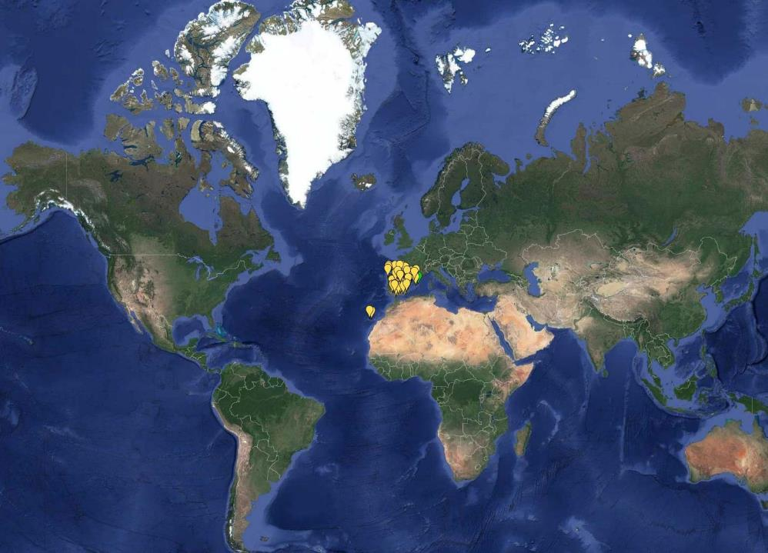
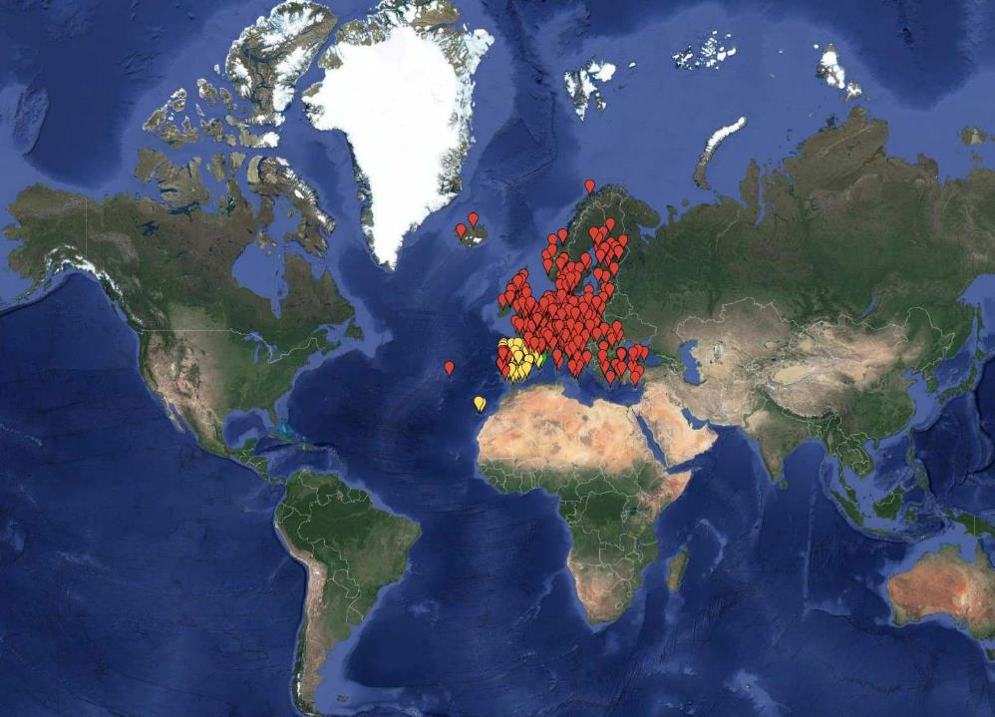
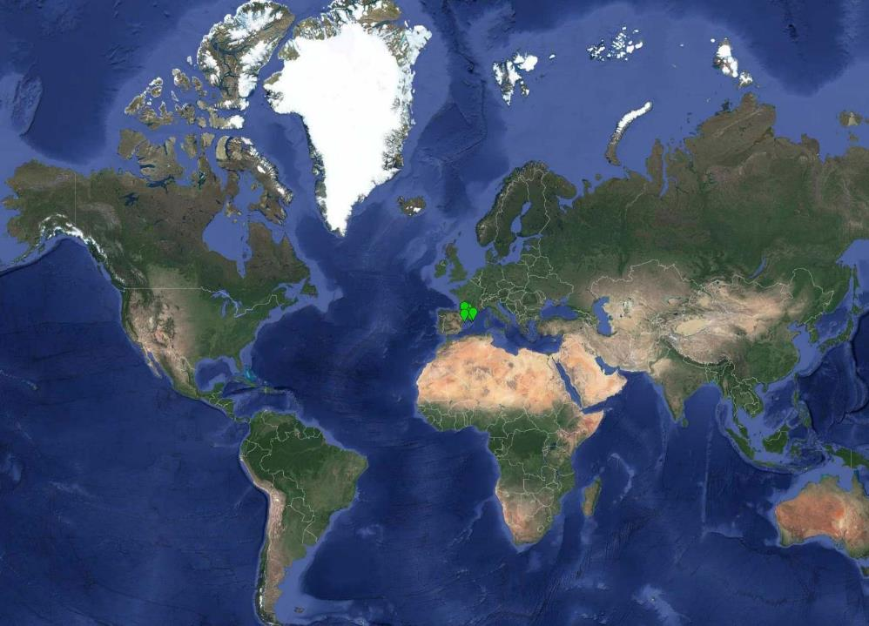
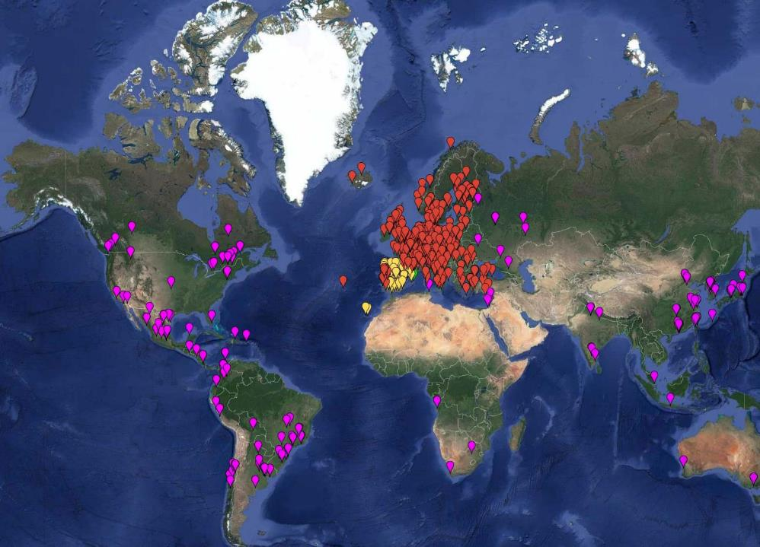

4.500 intercanvis internacionals
+10.500 estudiants internacionals al campus
Programa DRAC
Programa SICUE
Erasmus+
UAB Exchange Programme
Veure més
Notes:
Cliqueu al nom del programa per a més informació.
Programa DRAC: impulsa la mobilitat de tota la comunitat universitària de Catalunya, el País Valencià, les Illes Balears, Catalunya Nord i Andorra, mitjançant l’atorgament d’ajuts per a docència, recerca i activitats culturals.
Programa SICUE: ofereix als estudiants de grau la possibilitat de realitzar estades d'intercanvi a altres universitats espanyoles.
Erasmus+: estades d’intercanvi a universitats de la Unió Europea.
UAB Exchange Programme: programa propi de la UAB, que estableix conveni amb la universitat estrangera. Estades d’intercanvi a universitats d’altres països fora de la Unió Europea, per exemple: Japó, Estats Units, Austràlia, Xile, Argentina, Sudàfrica i Canadà.

Slide 20

Programa d’intercanvi Fisioteràpia curs 20-21
ERASMUS |  | Places | Mesos
Dinamarca | UNIVERSITY COLLEGE UCC | 2 | 5
Rep. Txeca | UNIVERZITA PALACKÉHO V OLOMOUCI | 2 | 3
Irlanda | TRINITY COLLEGE DUBLIN | 2 | 5
França | ÉCOLE D’ASSAS | 2 | 3
Bèlgica | HASSELT UNIVERSITY | 2 | 3

Slide 21
Programa d’intercanvi Fisioteràpia curs 20-21
SICUE | Places | Mesos
Universidad de Cádiz | 2 | 9
Universidad de Granada | 2 | 9
Universidad de Jaén | 2 | 9
Universidad Miguel Hernández de Elche | 2 | 9
Universidad Pública de Navarra | 2 | 5
Universidade da Coruña | 2 | 5/9
Universidad de les Illes Balears | 2 | 5/9

Slide 22
Sortides professionals
Hospitals i clíniques privades.
Centres d’assistència primària (CAP).
Centres de rehabilitació.
Centres esportius.
Centres educatius.
Grups de recerca i investigació.
Residències geriàtriques, balnearis.
Veure més

Slide 23







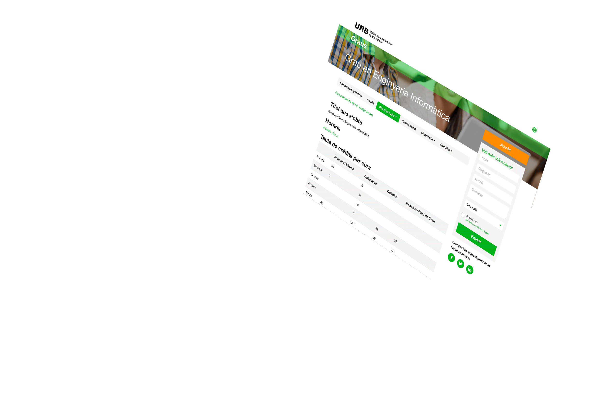

Més informació?
visita www.uab.cat
Veure més: www.uab.cat/graus
Notes:
A cadascuna de les fitxes de grau disposen de tota la informació detallada sobre l’estudi:
Pestanya Informació general, amb la nota de tall, preu, sortides professionals, ...
Pestanya Accés, amb nota de tall per via d’accés, codi de preinscripció, taules d’adaptació, ...
Pestanya Pla d’estudis, amb horaris, guies docents, competències, ...
Pestanya Professorat
Pestanya Matrícula, amb procediment de matrícula.
Pestanya Qualitat, amb informació sobre el Sistema de Garantia Interna de Qualitat de centres, dades estadístiques de l’estudi, ...
Els estudiants tenen l’opció de fer consultes via web.

Slide 24



Visita la UAB
Jornades de Portes Obertes
Dia de
les Famílies
5, 6 i 7 de febrer
10 de maig
Saló de l'Ensenyament
Visites al centres de secundària
26 al 30 de març
Gener - maig
Visites al campus
Gener - juliol... i també al Youtube de la UAB
Més activitats a www.uab.cat/visitalauab
Notes:
Cliqueu sobre l’activitat per a més informació.

Slide 25
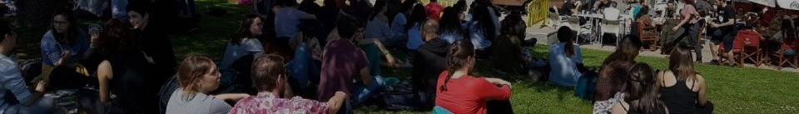






Guies d’informació de la UAB
Descarrega’t les guies en PDF
Notes:
Guies d’informació amb informació detallada i enllaços per a més informació, sobre:
l’accés als estudis de grau des de Batxillerat, CFGS, titulats, Batxibac, estudiants internacionals, Més grans de 25, 45 i 40, ....
beques i ajuts generals i específiques de la UAB.
mobilitat i intercanvi, tipus d’intercanvi i possibilitats d’ajuts.
pràctiques i ocupabilitat, curriculars i extracurriculars.

Slide 26
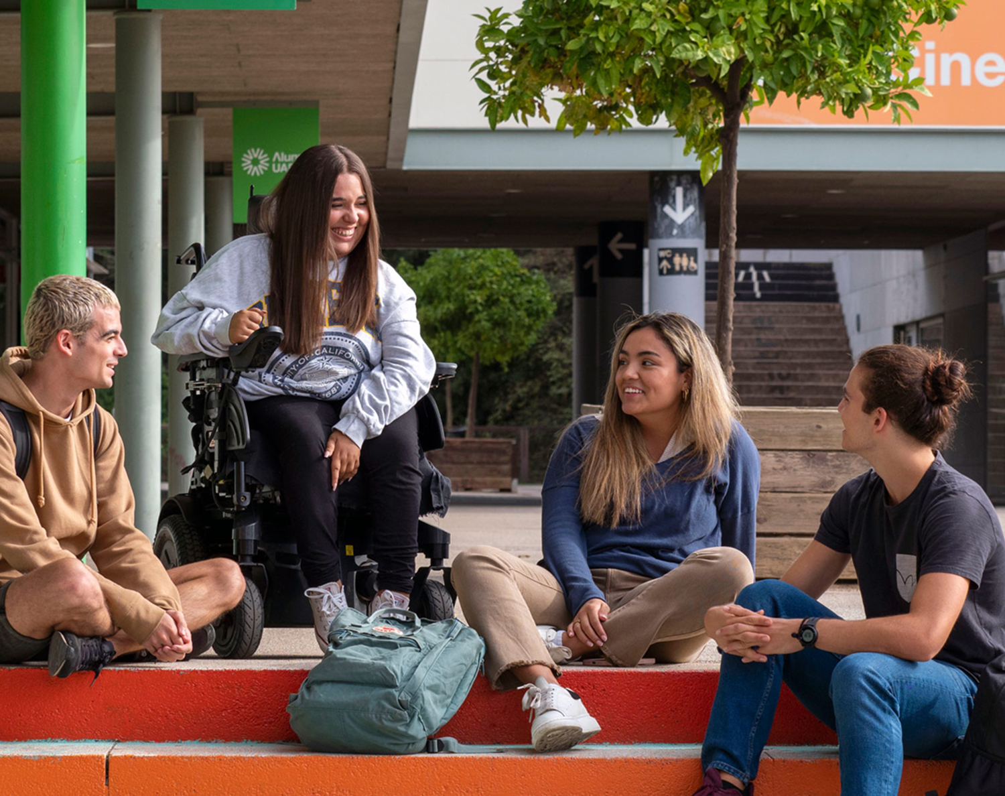


Servei d’atenció a les NEE de la UAB
Si vols estudiar a la UAB i tens una necessitat específica de suport educatiu (NEE), adreça’t al PIUNE
Demana cita prèvia i et podrem orientar amb la preinscripció, les exempcions de matrícula, els estudis i les assignatures, la transició i acollida, etc.
El PIUNE et donarà suport durant tots els teus estudis a la UAB. Consulta a qui adreçar-te a cada facultat o escola.
Tota la informació a la web del PIUNE

Slide 27


Slide 28



Moltes gràcies
T’esperem a la UAB!
Descarrega’t els catàlegs de grau i més a: www.uab.cat/guies-pdf
Notes:
Els estudiants poden descarregar-se aquesta presentació i els plans d’estudi en PDF a l’adreça de la diapositiva. Aquesta adreça apareix igualment a la bola verda dels flyers i a la portada de tots els plans d’estudi.
Moment de les preguntes!
Us adjuntem una selecció de les preguntes més freqüents:
Què és un crèdit ECTS?
Quan dura un grau?
Què són les mencions?
Què vol dir preu públic?
Què és la nota de tall?

